Slide 1

Estados hipertensivos del Embarazo
Dra. Gonzalez M. Alejandra C
Catedra de Obstetricia
2026

Slide 2
Introducción
Los estados hipertensivos durante el embarazo son actualmente la primera causa de morbimortalidad maternofetal en la Argentina.
Una incidencia global en países desarrollados y subdesarrollados oscila entre el 11 y el 36% de las complicaciones obstétricas.

Slide 3
La detección de factores de riesgo maternos pregestacionales como gestacionales es la base para detectar precozmente esta enfermedad y será útil para establecer un control prenatal adecuado y prevenir complicaciones graves.
La Preeclampsia (PE) es una enfermedad multisistémica de causa desconocida que afecta únicamente al embarazo humano

Slide 4
Es una complicación grave que puede manifestarse en la segunda mitad del embarazo, en el parto o en el puerperio inmediato.
La PE severa representa entre el 3 al 5%, requiriendo un enfoque perinatal multidisciplinario para preservar la salud materna y lograr un mejor resultado perineonatal.

Slide 5
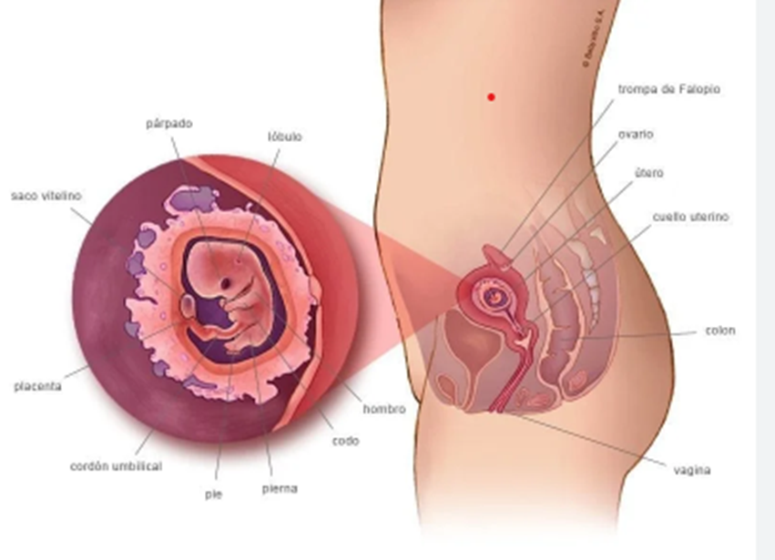
Placentación normal al inicio de la gestación

Slide 6
En el embarazo normal, antes de las 9 semanas de gestación, el trofoblasto invasor penetra las arterias espiraladas de la decidua materna formando tapones vasculares que actúan como una válvula que regula el flujo, siendo mínima la perfusión placentaria en esta etapa generando un medio ambiente hipóxico.

Slide 7
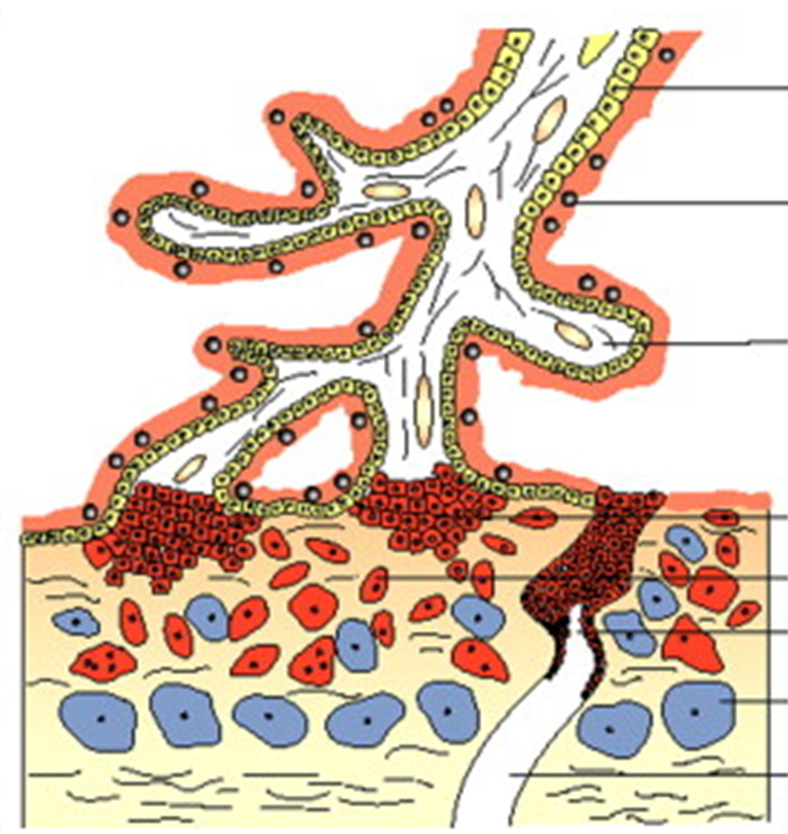
Esta hipoxia inicial es considerada un importante mecanismo fisiológico porque aumenta la producción de algunos factores angiogénicos favoreciendo la invasión trofoblástica.

Slide 8
Luego de las 9 semanas comienza un proceso de recanalización que se completa a las 12 semanas, asociado a un aumento de la oxigenación. Este periodo es considerado un momento crítico para el crecimiento y la diferenciación del trofoblasto y es acompañado de un aumento de los marcadores de estrés oxidativo en la placenta..

Slide 9
La remodelación de las arterias espiraladas por el citotrofoblasto invasor produce un efecto vasodilatador, que incluye un cambio en la túnica muscular con desaparición de las fibras musculares y reducción de la actividad adrenérgica, y también una mayor producción de prostaciclinas y de óxido nítrico, aumentando así el flujo sanguíneo más de 10 veces

Slide 10
El resultado final es una circulación placentaria caracterizada por baja resistencia y alto flujo sanguíneo.
El endotelio de las arterias espiraladas es reemplazado por un pseudoendotelio compuesto por partes maternas y fetales, con todas las funciones de las células endoteliales, incluyendo la liberación de factores angiogénicos y sus receptores.

Slide 11
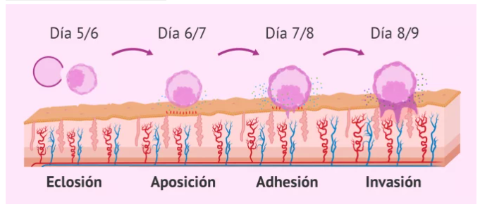

Slide 12
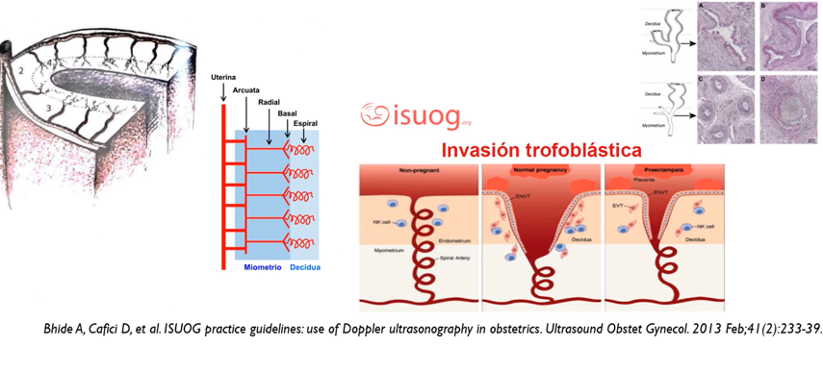

Slide 13
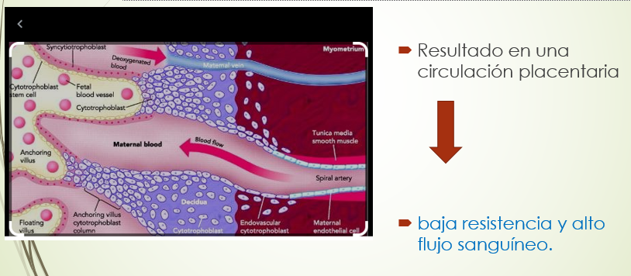

Slide 14
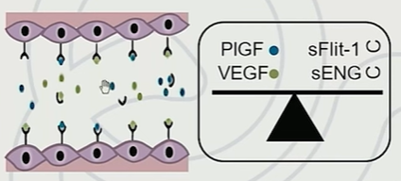

Slide 15
Poco se sabe sobre el proceso etiopatogénico de los estados hipertensivos del embarazo

Slide 16
4 posibles etiologías:
Mala adaptación inmunológica
Isquemia placentaria
Estrés oxidativo
Susceptibilidad genética

Slide 17
FIOPATOLOGIA
La placentación anormal es una enfermedad independiente, producida por los genes fetales (paternos) que generan en la madre una respuesta inflamatoria exagerada, sumado a una susceptibilidad particular del endotelio por factores de riesgo pre gestacionales como diabetes, hipertensión o enfermedades relacionadas con el endotelio desencadena el llamado síndrome materno de esta enfermedad.

Slide 18
Una inadecuada remodelación de las arterias espiraladas genera un medio ambiente hipóxico que gatilla una compleja cascada de eventos que inducen una función endotelial anormal característica de la Preeclampsia. Esto modifica el tono y la permeabilidad vascular siendo la causa de la hipertensión y la proteinuria.

Slide 19
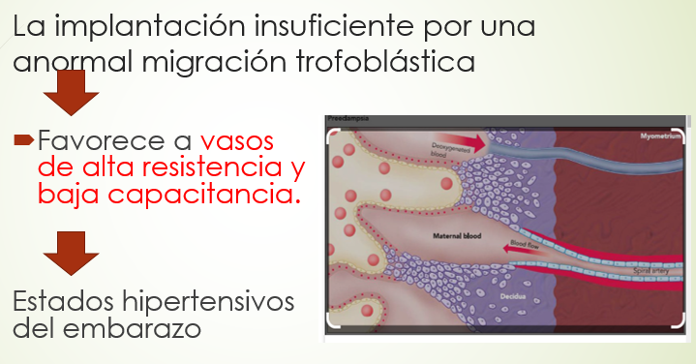

Slide 20
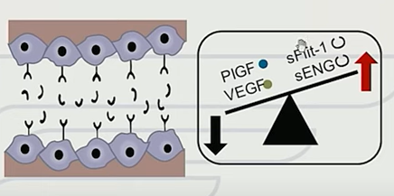

Slide 21
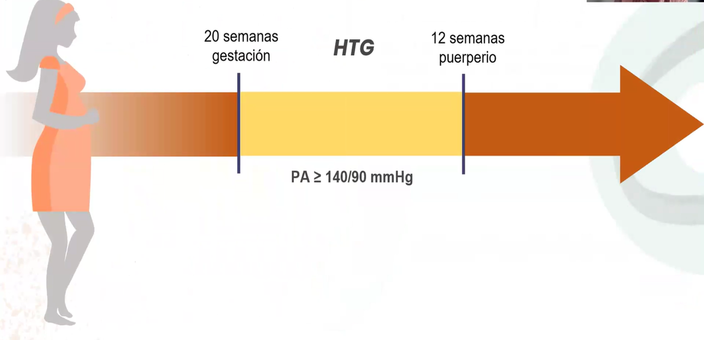
SEGUNDA ETAPA
Disfunción materna
Enferm. endotelial-inflamatoria
PRIMER ETAPA
Placentación deficiente
estrés oxidativo

Slide 22
La primera etapa de la enfermedad es asintomática, caracterizada por hipoperfusión e hipoxia placentaria generando trombosis e infarto en las vellosidades aumentando la producción y liberación de ciertos factores en la circulación materna que causan un estado de inflamación generalizada y activación del endotelio.

Slide 23
Induciendo la segunda etapa de la enfermedad caracterizada por vasoconstricción, reducción del volumen plasmático y activación de la cascada de coagulación, siendo esta, la etapa sintomática o de diagnóstico clínico.

Slide 24
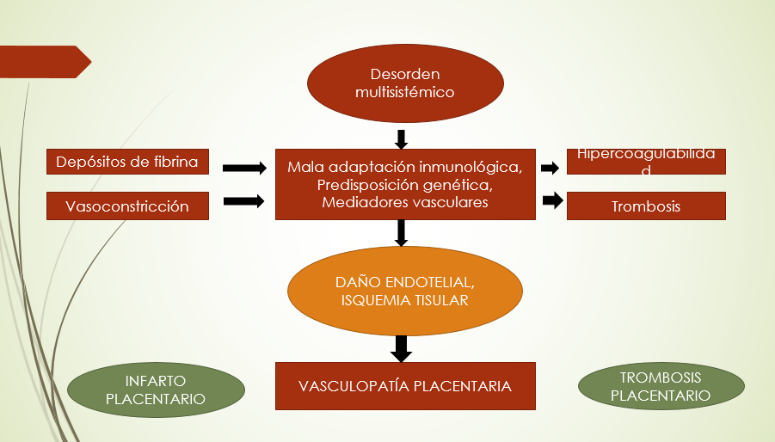

Slide 25
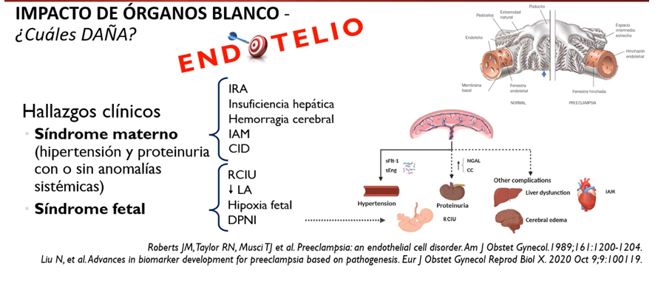

Slide 26


Slide 27
Definición
La HIE se define como una PA ≥140/90 mmHg, en al menos 2 tomas en el mismo brazo (Evidencia B IIb), con un intervalo de 15 minutos entre ambas (Evidencia B III)
La PAD > 90 mmHg se asocia a un aumento de la morbilidad perinatal siendo un mejor predictor de resultados adversos durante el embarazo.
La PAS severa se asocia con un aumento del riesgo de ACV durante el embarazo (Evidencia B IIb).

Slide 28
Categorización de los trastornos hipertensivos del embarazo
HIPERTENSIÓN GESTACIONAL (HTG): diagnosticada por primera vez, después de las 20 semanas y no se acompaña de proteinuria y se normalizan los niveles tensionales antes de las 12 semanas postparto.

Slide 29
PREECLAMPSIA:
Fenómeno hipertensivo detectado en la segunda mitad del embarazo acompañado de proteinuria > 300 mg en orina de 24 horas.
La severidad de tensión arterial y de la proteinuria determinan la gravedad de la PE (moderada y severa)
PE severa: proteinuria > 5g/24 hs

Slide 30
ECLAMPSIA:
Paciente que cursa con preeclampsia y convulsiones, en ausencia de trastornos neurológicos pregestacionales.
Las convulsiones son de tipo tónica-clónicas generalizadas.
Este estado es el mas crítico y compromete seriamente la salud materna y fetal

Slide 31
PREECLAMPSIA SOBREIMPUESTA A HIPERTENSIÓN CRÓNICA:
Paciente con HTC previa a la gestación y sin presentar daño renal que de lugar a proteinuria la cual se pone de manifiesto después de la segunda mitad del embarazo.
Mayor riesgo de desarrollar cuadros agudos graves: desprendimiento placentario o restricción de crecimiento intrauterino.

Slide 32
SINDROME DE HELLP
Cuadro caracterizado por hemolisis, elevación de enzimas hepáticas, descenso de plaquetas, pudiendo llevar a la fallo multiorgánico.
Complicación severa de los trastornos hipertensivos del embarazo, principalmente observado en ptes con preeclampsia severa, eclampsia, también se puede diagnosticar en pte preeclampsia sobreimpuesta y en HTG

Slide 33
Criterios 2013, ACOG, Task Force on Hypertension in Pregnancy: indicadores de Severidad
Tensión arterial mayor o igual a 160/110 más cualquiera de las siguientes.
Plaquetas menos de 100.000.
Daño hepático: transaminasas elevadas o dolor epigástrico/hipocondrio derecho inexplicado que no cede con tratamientos usuales (antiácidos, analgésicos comunes).
Insuficiencia renal progresiva.
Edema pulmonar.
Síntomas cerebrales o visuales de aparición reciente.
Síndrome de HELLP

Slide 34


Slide 35


Slide 36
PREVENCION DE LA PREECLMPSIA
Metodo de screening (1°TRIMESTRE)
Historia clínica: factores de riesgo (45-55%)
Medidas biofísicas: TA, IP A. uterina (70-75%)
Medidas bioquímicas: PIGF, sFTL-1, PAPP-A, sub beta HCG
(VALOR PREDICTIVO 90%)

Slide 37
1) Factores de riesgo
Preeclampsia en embarazo anterior.
Diabetes Tipo I y II.
Anticuerpos antifosfolipídicos - LUPUS
Historia Familiar de PE (madre y/o hermanas).
Edad materna > 40 y adolescentes.
Nuliparidad.
Índice de Masa Corporal > 35.
HTA crónica.
Enfermedad renal.
Periodo intergenésico mayor a 10 años.
Fertilización Asistida.
Tabaquismo.
Embarazo multiple

Slide 38
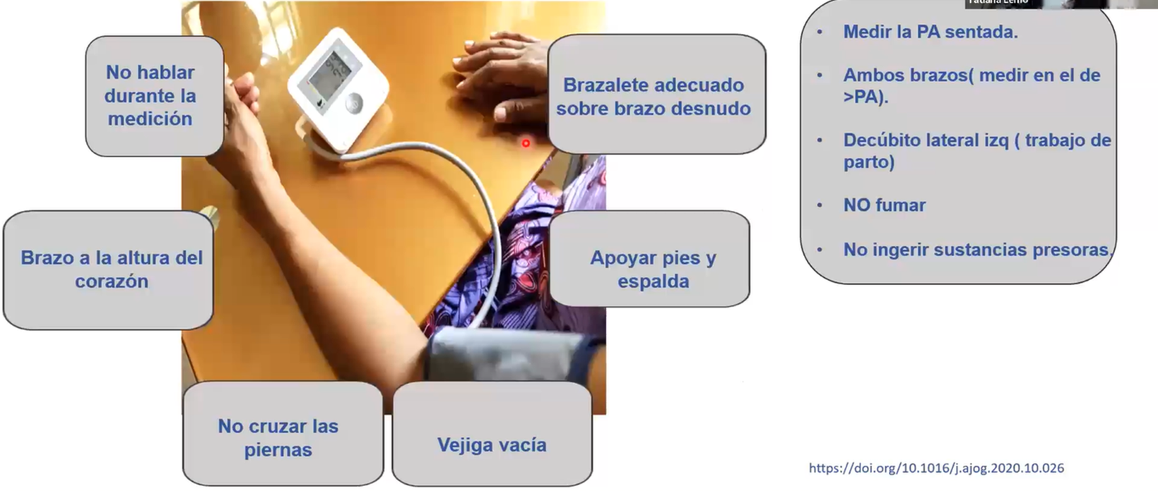

2) Recomendaciones para el correcto control de la TA

Slide 39
3) Ecografía Obstétrica y Doppler
Doppler de arteria uterinas (semana 11-14 sem), IP: >2.50 (P 95) patológico: se inicia tto con Aspirina 150 mg/por la noche, antes de la semana 16 hasta semana 36.

Slide 40
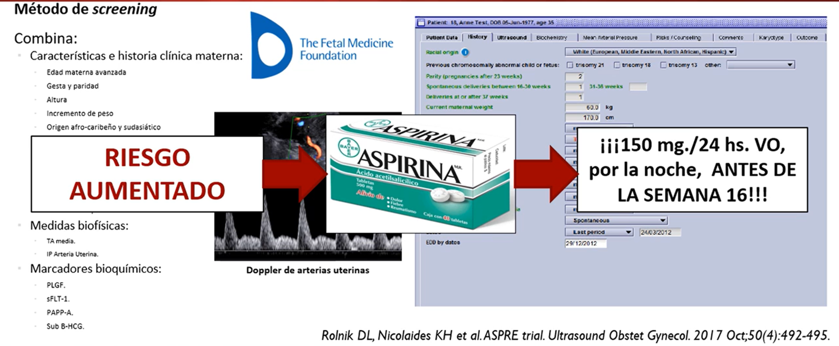

Slide 41

DIAGNOSTICO

Slide 42
Diagnostico de Preeclampsia
Tensión Arterial mayor o igual a 140/90 después de la semana 20 con alguno de los siguientes elementos.
Proteinuria presente: >300mg en 24 horas (recolección de un día completo) o Índice Proteína/Creatinina > 0.3
Edemas: de aparición repentina en cara y manos.
Otros síntomas: cefalea, epigastralgia, dolor en hipocondrio derecho, escotomas.
*

Slide 43
Estudios complementarios
Laboratorio:
Función renal: proteinuria 24 horas, creatinina, ácido úrico, sedimento de orina.
Estados hematológicos: hemoglobina, hematocrito, Rcto de plaquetas, coagulograma y fibrinógeno
Función hepática: GOT, GPT, FAL, LDH

Slide 44
Ecografía obstétrica con Doppler feto placentario
NST
ECG, ecocardiograma materno
Fondo de ojo

Slide 45
Criterios de internación
Se recomienda hospitalización en aquellas embarazadas que presenten preeclampsia y algunos de los demás transtornos :
TA Sistólica > 160 mm Hg, TA. Diastólica > 110 mm Hg
Presencia de síntomas neurosensoriales
HTA crónica + preeclampsia sobreimpuesta.
RCIU / Oligoamnios

Slide 46
HTA Gestacional con TAD> 99 mm Hg.
HTA crónica con mal control ambulatorio.
Alteraciones específicas del laboratorio
Incumplimiento al tratamiento
Maduración pulmonar fetal

Slide 47

Tratamiento

Slide 48
El gran desafío que se plantea con cada paciente con trastorno hipertensivo será llevar el embarazo a la viabilidad feto-neonatal máxima posible, generando el menor daño posible al organismo materno

Slide 49


Slide 50
Hipertensión gestacional
Controles:
Laboratorio: completo y proteinuria 24 horas
Ecografía obstétrica, Doppler fetal en los casos con RCIU
NST (embarazo de termino)
Se cita cada 2 semanas: control de TA, peso, evaluación de edemas
Pautas de alarma:
Cefalea persistente, epigastralgia, alteraciones visuales, reducción de movimientos fetal, sangrado vaginal, TA: > 160/100

Slide 51
Preeclampsia
El criterio terapéutico en la PE dependerá de la edad gestacional, la clínica, el laboratorio y la salud fetal.
Control cada 2 o 1 semanas
Control de laboratorio completo y proteinuria de 24 horas
Ecografía obstétrica y Doppler feto placentario
NST (embarazo de termino)
ECG materno
Internación: PE severa

Slide 52
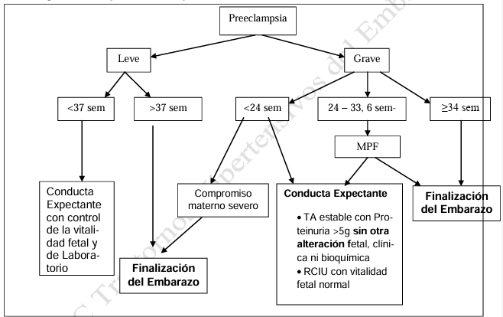

Slide 53
PE sobreimpuesta
Mayor riesgo de DPPNI, RCIU, PPT, ECLAMPSIA, edema agudo de pulmón, cid
Los casos moderados y con buena respuesta al tratamiento control cada 2 semanas
Laboratorio completa, proteinuria 24 horas
Ecografia obstetrica y Doppler feto placentario
Nst
ECG
Pautas de alarma
En caso de signos de severidad: internación

Slide 54
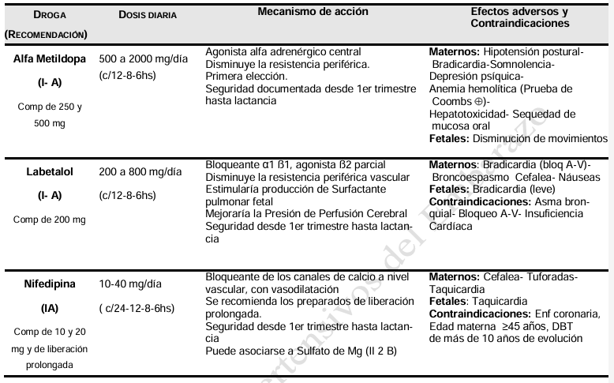
Tratamiento farmacológico uso VO

Slide 55

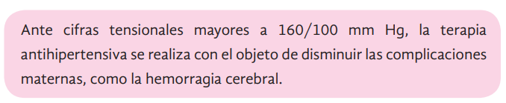

Slide 56
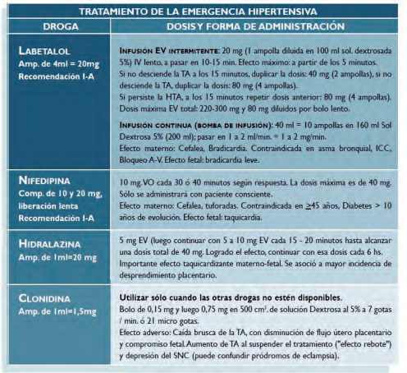

Slide 57
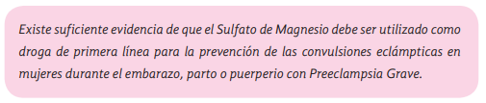
Prevención de la Eclampsia en Preeclampsia Grave:

Slide 58
Administración de Sulfato de Magnesio
Dosis de ataque: Comenzar con 5 g de Sulfato de Magnesio en 10 cc Dextrosa 5% o Sol Ringer, en bolo endovenoso lento, a pasar en 10-15 minutos.
Mantenimiento: Continuar con un goteo de 20 g de sulfato de magnesio en 500cc Sol Dextrosa al 5% o Sol Ringer, con bomba de infusión.
Duración del tratamiento: 24 hs, tanto en el embarazo como en el puerperio.

Slide 59
Monitoreo clínico de la paciente con Sulfato de Magnesio:
El tratamiento debe garantizar los siguientes criterios:
1. Reflejo rotuliano presente
2. Frecuencia respiratoria mayor a 16 respiraciones /minuto
3. Diuresis mayor a 100 ml/h

Slide 60
Ante sospecha clínica de intoxicación (disminución de la frecuencia respiratoria, depresión respiratoria, paro respiratorio, bradicardia o paro cardíaco):
El Gluconato de Calcio, es el antídoto, y se administrará 1g IV lento.
Administre Oxígeno a 4 l/min. por catéter nasal o 10 l/min.

Slide 61
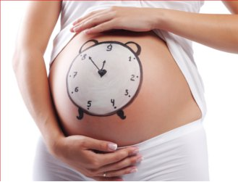


Slide 62
Indicaciones para la interrupción de la gestación
Cifras hipertensivas refractarias al tratamiento
Alteración de la vitalidad fetal
Restricción del Crecimiento Intrauterino Severo/Oligoamnios severo
Eclampsia.
Desprendimiento Prematuro de Placenta
Impacto de órganos blancos

Slide 63
Vía del parto:
Estará determinada por las características individuales de cada caso.
No se contraindica el parto vaginal. Bishop: > 6
La vía del parto dependerá del estado de salud materno y fetal.
La decisión del parto o cesárea se realizará cuando la paciente se encuentre estabilizada.

Slide 64
Manejo intraparto de los Trastornos Hipertensivos
Control estricto de TA (registro horario) y de aparición de signos o síntomas que predicen eclampsia.
Se recomienda realizar siempre manejo activo del 3er periodo del parto con Oxitocina EV.
Se contraindica el uso de ergotamina, por su acción vasoconstrictora potente.

Slide 65
Anestesia- Analgesia
La analgesia peridural es considerada el método preferido de alivio de dolor en las mujeres con hipertensión gestacional y pre-eclampsia.
La peridural es considerada el método de elección para la cesárea.
Está contraindicada cuando hay coagulopatía y trombocitopenia. (recuento de plaquetas menor 50,000/ mm3)

